Slide 1
Решение логистических задач с применением python и Graphviz

Slide 2
Какие преимущества использования программ для транспортных компаний?
Позволяют оптимизировать работу транспортных и экспедиторских компаний,
Упорядочить все процессы, наладить документооборот, проанализировать эффективность работы
Снизить транспортные расходы.

Slide 3
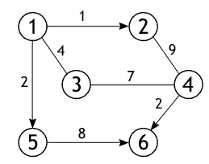

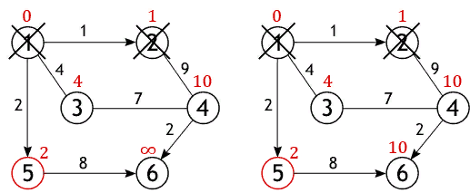
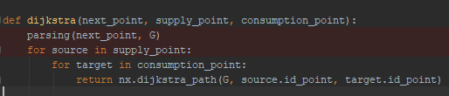
Каким образом можно определить наименьшее расстояние между двумя пунктами?
Алгоритм Дейкстры:
Алгоритм голландского ученого Эдсгера Дейкстры находит все кратчайшие пути из одной изначально заданной вершины графа до всех остальных.
Минусом данного метода является невозможность обработки графов.

Slide 4
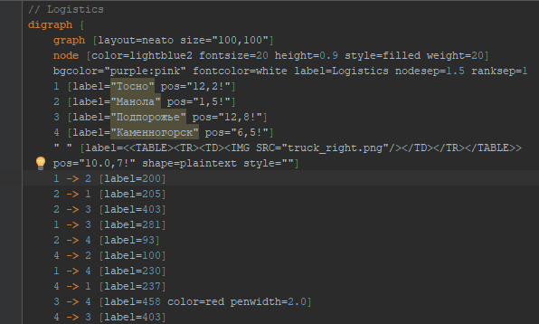
Немного о Graphviz:
Пакет утилит по автоматической визуализации графов , заданных в виде описания на языке DOT.

Slide 5
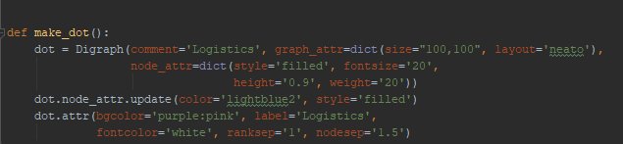
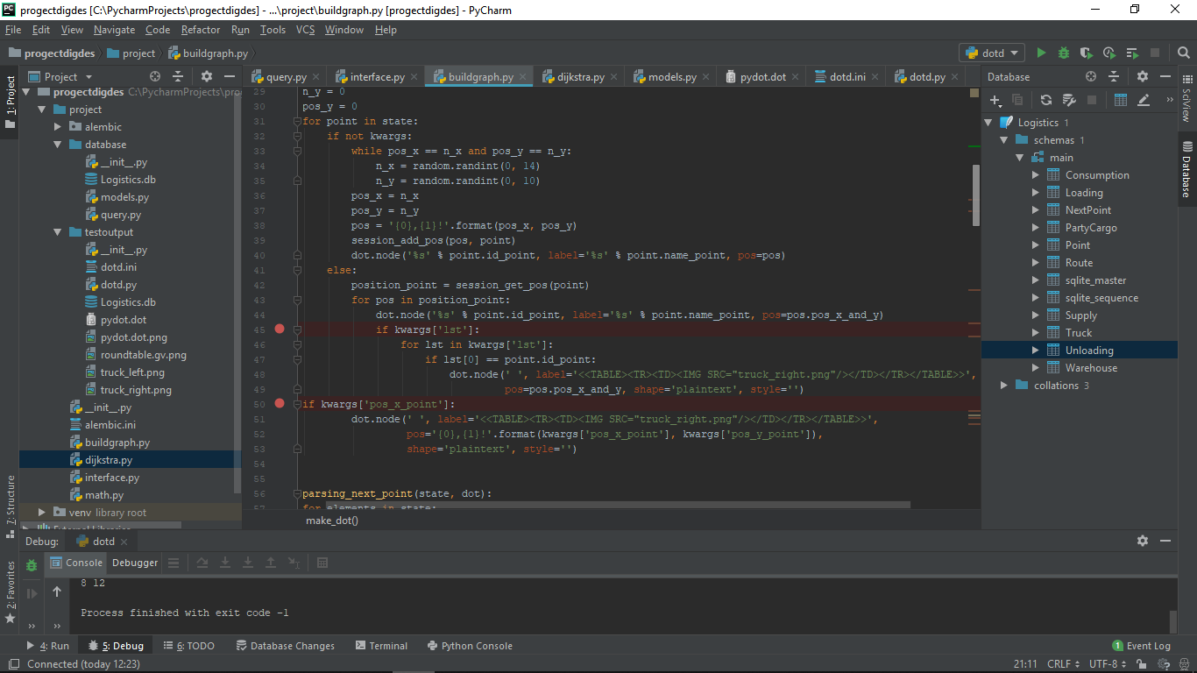
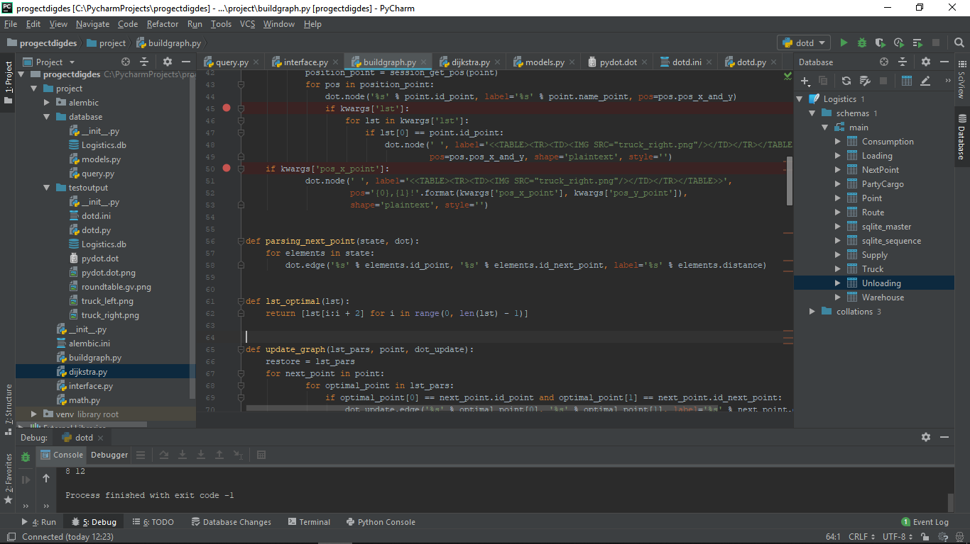
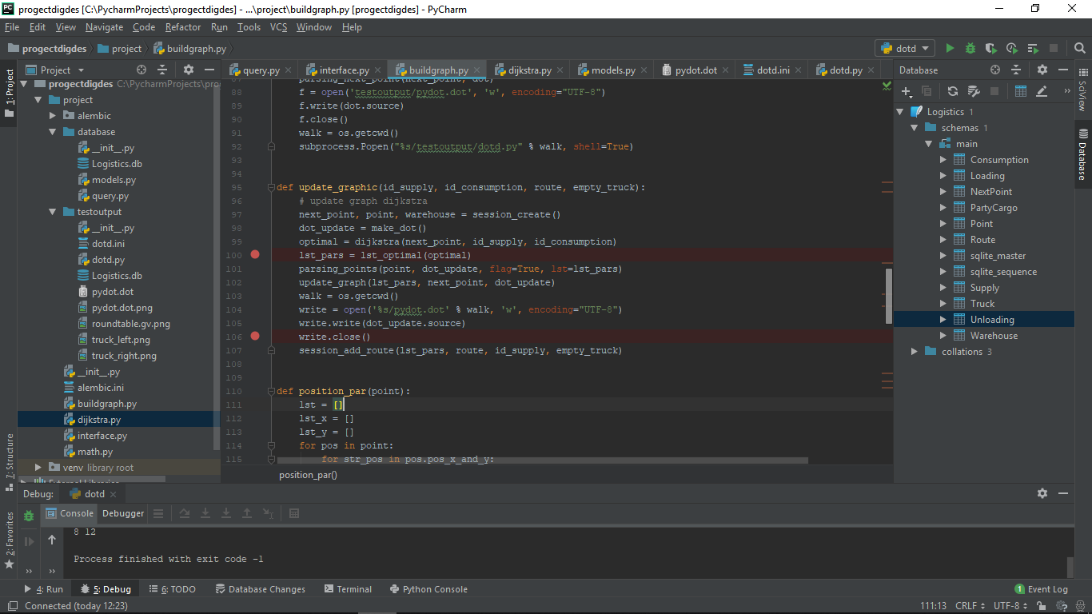
Построение графа, используя пакет PYDOT
Digraph – Create a graph object
Add nodes and edges
dot.source - Check the generated source code

Slide 6
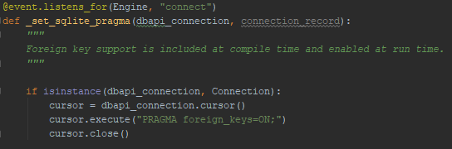
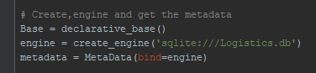
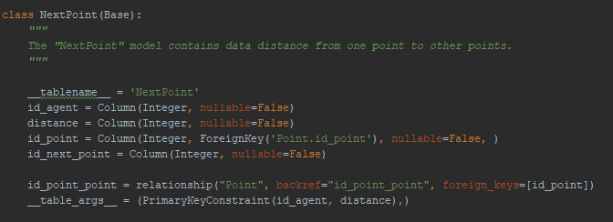
sqlALCHEMY И SQLITE:

Slide 7
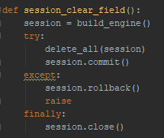
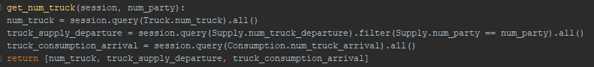
Session В SQLALCHEMY

Slide 8
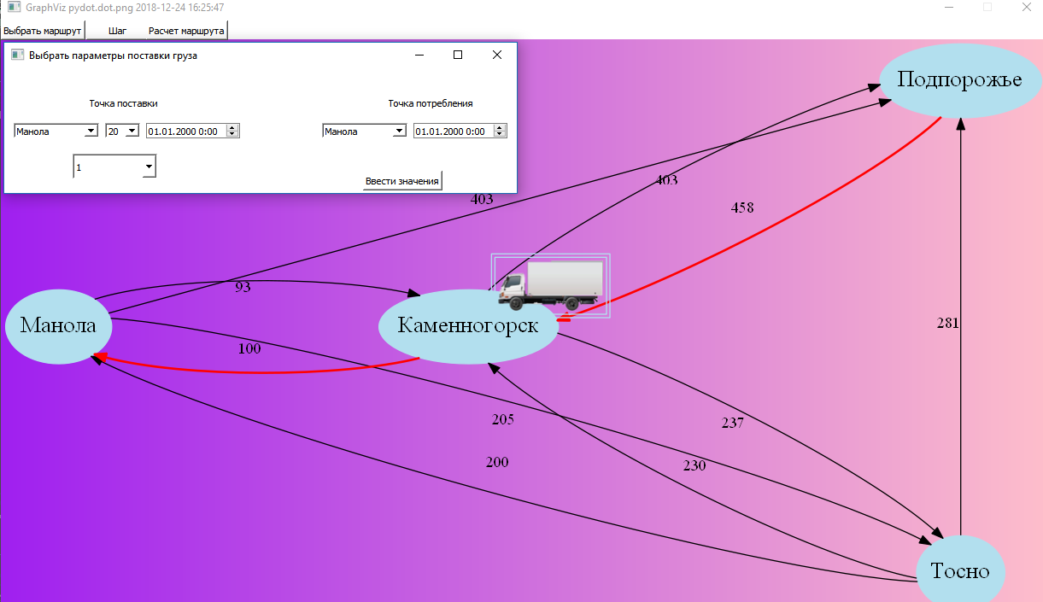
Итог разработки проекта:

Slide 9
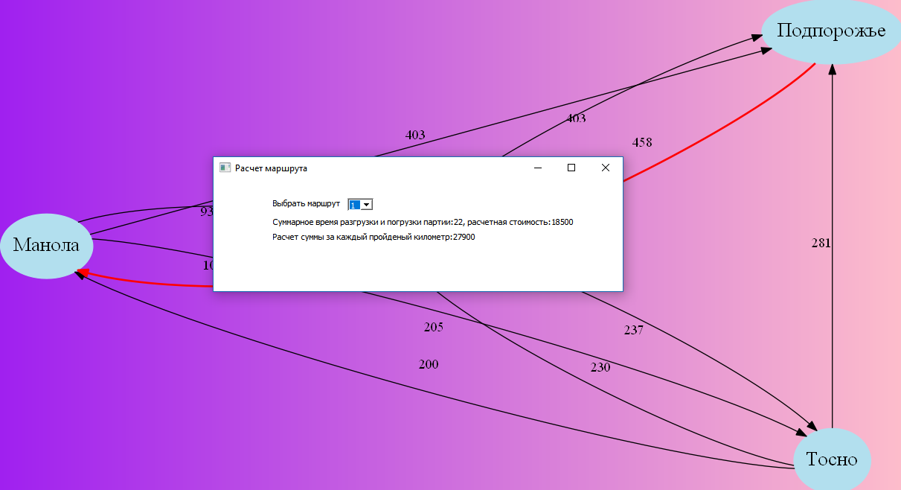
Расчет стоимости маршрута:

